Slide 1
Another side of Programming Language
风雪
https://github.com/gc87

Slide 2
大纲
1 概述
2 热身
3 另一种范式
4 函数式编程概要

Slide 3

1 概述

Slide 4
1.1 目的
1.1.1 认识运算的实质
1.1.2 认识函数式中的函数
1.1.3 对LISP的相关内容进行介绍
1.1.4 介绍部分函数式编程所涉及的内容
1.1.5 对编程范式进行梳理
1.1.6 追忆大学软件工程的青春岁月

Slide 5

2 热身

Slide 6
2.1 消除控制语句
2.1.1 消除条件分支语句
2.1.2 消除多重分支语句
2.1.3 通过递归来模拟循环语句

Slide 7
2.2 消除控制语句小结
所有的逻辑语句结构都可以被消除为运算符表达

Slide 8
2.3 运算的实质是值运算1
分类 | 名称 | 符号 | 说明 | 运算元 | 目标
计算运算 | 加法 | + |  | number | number
 | 减法 | -
 | 乘法 | *
 | 除法 | /
 | 取余 | %
 | 递增 | ++
 | 递减 | --
 | 一元正值 | +
 | 一元取反 | -

Slide 9
2.3 运算的实质是值运算2
分类 | 名称 | 符号 | 说明 | 运算元 | 目标
按位运算 | 按位与 | & |  | number | number
 | 按位左移 | <<
 | 按位非 | ~
 | 按位或 | |
 | 按位右移 | >>
 | 按位异或 | ^
 | 无符号右移 | >>>
表达式逻辑 | 三元运算 | ？： |  | boolean（表达式） | （*注2）
 | 优先级 | （） |  | （表达式）
 | 逗号 | ，
 | void | void |  |  | undefined

Slide 10
2.3 运算的实质是值运算3
分类 | 名称 | 符号 | 说明 | 运算元 | 目标
逻辑运算 | 逻辑与 | && |  | boolean | boolean
 | 逻辑非 | ！
 | 逻辑或 | ||
字符串 | 连接 | + |  | string | string
函数 | 函数调用 | （） |  | function | （*注1）
比较 | 比较 | == |  | （任意） | boolean
赋值运算符 | 赋值 | = |  | （任意） | （*注1）
 | 复合赋值 | += -= /= %= |  | （值类型） | （值类型）
其他 | typeof | typeof |  | （任意） | string

Slide 11
2.3 运算的实质是值运算4
分类 | 名称 | 符号 | 说明 | 运算元 | 目标
对象 | 对象构造 | new |  | function | object
 | 对象检查 | instanceof |  | object | boolean
 | 成员存取 | [ ]或. |  | object (string) (标识符) | （*注1）
 | 成员删除 | delete |  |  | boolean
 | 成员检查 | in |  | object (string) | boolean
*注1：取决于具体的值、变量或对象成员的数据类型
*注2：表达式之间的运算关系，结果只对表达式产生影响

Slide 12
2.3 结论
所有的运算都产生“值类型”的结果值
所有的逻辑语句结构都可以被消灭
综上所述：“系统的结果必然是值，并且可以通过一系列的运算来得到这一结果”
所以运算的实质其实是值的运算
“指针”、“对象”这样的抽象结构，在运算系统看来，其实只是定位到“值”以进行后续运算的工具而已。它们是不参与“求值”运算的

Slide 13

3 另一种范式

Slide 14
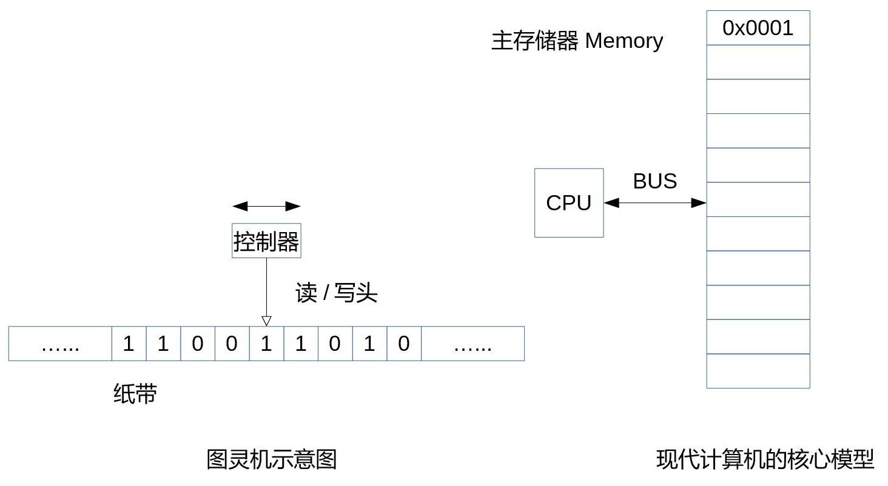
3.1 图灵机说明1
图灵的基本思想是用机器来模拟人们用纸笔进行数学运算的过程，
他把这样的过程看作下列两种简单的动作：
1 在纸上写上或擦除某个符号；
2 把注意力从纸的一个位置移动到另一个位置；

Slide 15
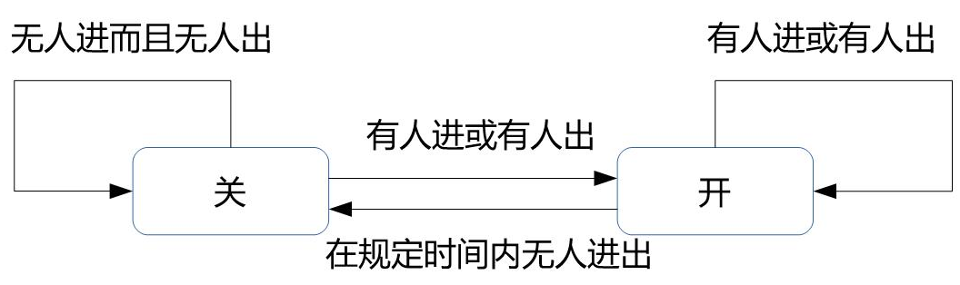
3.2 有限状态机FSM
一个 FSM 首先有一系列的状态（state）
根据输入的不同，FSM 从一个状态切换到另一个状态
在这些状态中，有一些状态是特殊的状态 —— 接受状态（accept state）
如果输入处理完毕，FSM 停留在接受状态，那么 FSM 处理成功，否则失败

Slide 16
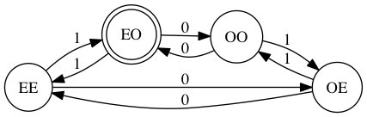
3.3 有限状态机FSM(2)
写一个状态机，验证一串二进制bit，包含偶数个 0 和奇数个 1
合法的输入有：1，100，10101
不合法的输入有：10，00，1100
可能的四种状态：
偶数个 0 和偶数个 1（记作 EE）
偶数个 0 和奇数个 1（记作 EO）
奇数个 0 和偶数个 1（记作 OE）
奇数个 0 和奇数个 1（记作 OO）

Slide 17
3.4 图灵机说明2
1 一条无限长的纸带TAPE
2 一个读写头HEAD
3 一套控制规则TABLE
4 一个状态寄存器
注意：这个机器的每一部分都是有限的，但它有一个潜在的无限长的纸带，因此这种机器只是一个理想的设备。图灵认为这样的一台机器就能模拟人类所能进行的任何计算过程。

Slide 18
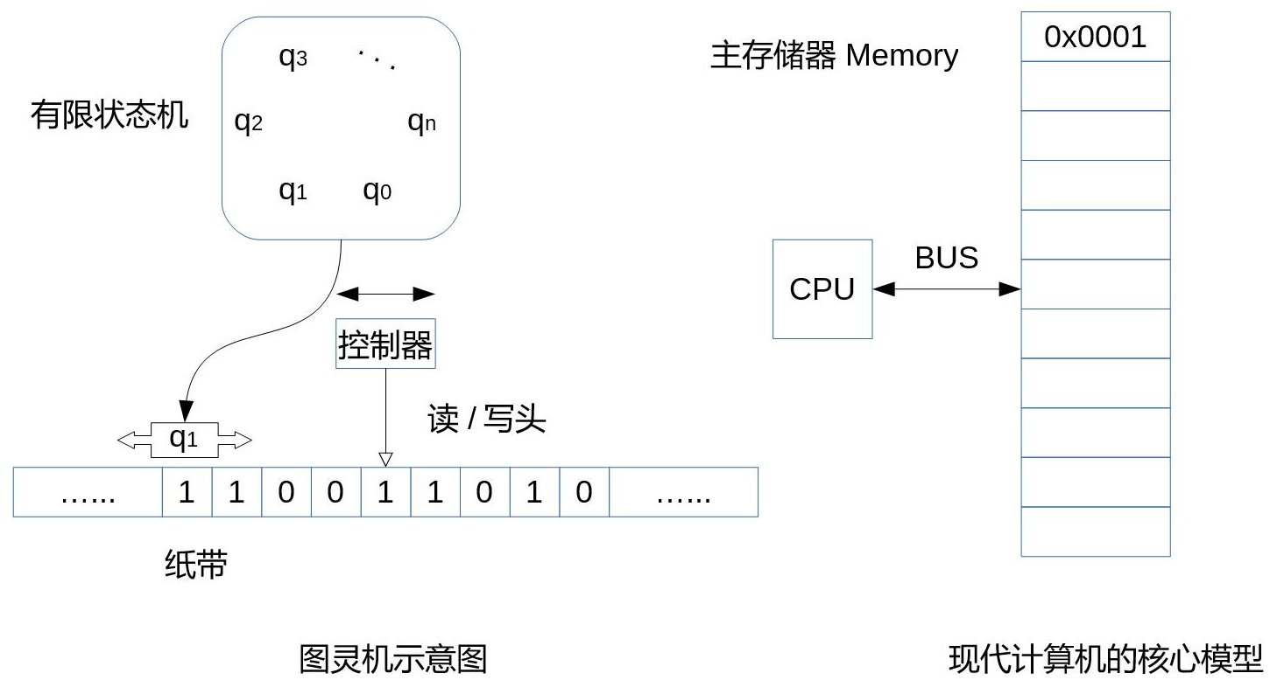
3.5 图灵机说明3

Slide 19
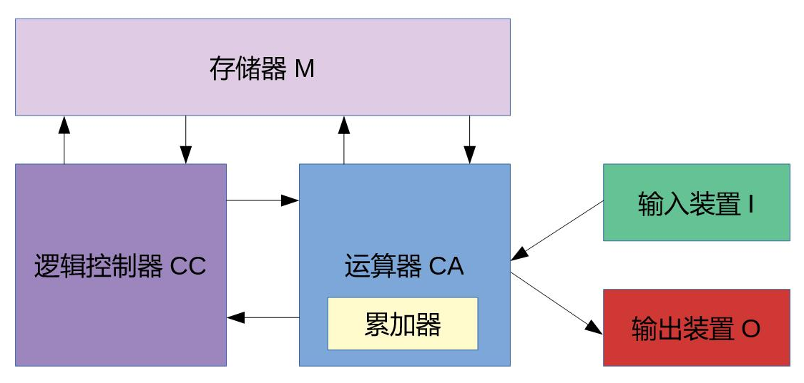
3.6 冯·诺依曼结构（普林斯顿模型）
——存储程序型计算机
1 以运算单元为中心
2 采用存储程序原理
3 存储器是按地址访问、线性编址的空间
4 控制流由指令流产生
5 指令由操作码和地址码组成
6 数据以二进制编码
该模型描述的是一种实现通用图灵机的计算设备，以及一种相对于并行计算的序列式结构参考模型（referential model）。

Slide 20
3.7 语言战争，预备，开始！
机器语言加法指令：11001101
汇编语言加法指令：ADD
--------------------------------------------高级/低级语言分界线--------
c、Java、Python......：+
机器码->（汇编指令）助记符->运算符
编译器：将高级语言写的程序翻译成计算机能够理解的命令（机器语言）。
解释器：类似于编译器，处理使用高级语言写出的程序。但是，它不是将整个程序转为机器语言再运行，而是每次读入一行代码，然后执行相应的机器语言命令，之后再读入下一行代码。

Slide 21
3.8 语言脉络
/*汇编*/
MOV EAX, $0044C8B8
CALL @InitExe
/*C*/
int value_1;
value_1 = 100;
printf(“value_1:%d\n”, value_1);
/*C++*/
class Person: public Animal
{
public:
Person(const String& name);
private:
void SayName();
}
其他......

Slide 22
3.9 小结
运算数要先放到寄存器里，然后再参与CPU运算，
或者说是通过修改内存来反应运算结果。

Slide 23
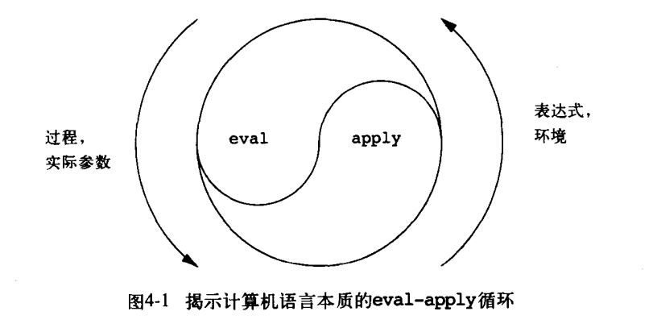
3.10 eval-apply
求值器决定了一个程序设计语言中各种表达式的意义，而它本身也不过就是另一个程序——SICP

Slide 24
3.11 λ演算形式系统
λ演算由阿隆佐·丘奇提出
λ演算是一种符号系统用于定义函数
λ 演算神奇之处在于，通过最基本的函数抽象和函数应用法则，配套以适当的技巧，便能够构造出任意复杂的可计算函数
λ 表达式：一种特殊的语法所书写的匿名函数（与“函数是第一类对象”这样的观点兼容）
个人理解：lambad演算形式系统==万能函数（可计算函数）

Slide 25
3.12 邱奇－图灵论题
1 通用图灵机
2 λ演算方法
3 递归
以上三种计算过程等价，定义了同一类函数
邱奇-图灵论题的非正式表述说：如果某个算法是可行的，那这个算法同样可以被图灵机，以及另外两个理论所实现
虽然这三个理论被证明是等价的，但是其中的前提假设--“能够有效计算”是一个模糊的定义。因此，虽然这个假说已接近完全，但仍然不能由公式证明。

Slide 26
3.13 1958 LISP登场
λ演算的形式系统本质上就是一种虚拟的机器的编程语言——而不是虚拟的机器，它的基础是一些以函数为参数和返回值的函数
这种运算模式一直没有被实现。大约在冯·诺依曼等人提出普林斯顿模型的10年后，一位MIT的教授约翰·麦卡锡对阿隆佐·丘奇的工作（λ形式系统）产生了兴趣。
在1958年，麦卡锡公开了表处理语言LISP。该语言其实就是对阿隆佐·丘奇的λ运算的实现。

Slide 27
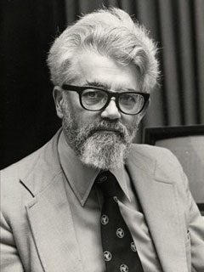
3.13 1958 LISP登场
λ演算的形式系统本质上就是一种虚拟的机器的编程语言——而不是虚拟的机器，它的基础是一些以函数为参数和返回值的函数
这种运算模式一直没有被实现。大约在冯·诺依曼等人提出普林斯顿模型的10年后，一位MIT的教授约翰·麦卡锡对阿隆佐·丘奇的工作（λ形式系统）产生了兴趣。
在1958年，麦卡锡公开了表处理语言LISP。该语言其实就是对阿隆佐·丘奇的λ运算的实现。
从函数式语言的鼻祖——lisp开始，函数式语言就是运行在解释环境而非编译环境中的。

Slide 28
3.14 1958 LISP登场（续）
lisp比图灵机表达起来更简洁。证明这一点的一种方法就是写一个lisp通用函数，证明它比图灵机的一般性描述更短、更易懂。这个lisp函数就是eval......用它来计算lisp表达式的值......编写eval函数需要发明一种表示法，能够把lisp函数表示成lisp数据。设计这种数写法完全是为了满足论文写作的需要。（我）根本没有想过用它来编写lisp程序并再计算机上运行。——黑客与画家
拉塞尔对我说：“我想把eval编写成程序......”我告诉，别把理论和实践混淆，eval只是用来读的，不是用来做计算的。但他执意要做，并且还真的做出来了。就是说，他把我论文中的eval编译成了IBM704计算机的机器码，修正了bug，然后对外宣布做出了lisp语言的第一种解释器，这倒没有说错，确实如此。所以，从那个时候开始，lisp语言就基本上是他现在的样子了......——黑客与画家

Slide 29
3.15 总结
1 在“热身”章节中我们的结论：系统的结果必然是值，并且可以通过一系列的运算来得到这一结果 并且，运算的实质其实是值的运算
2 LISP是λ演算的实现
3 λ演算与图灵机等价
4 冯·诺依曼体系是一种通用图灵机的实现
4 λ演算是一种符号系统用于定义函数 （数学运算上的函数 或曰值运算 ）

Slide 30
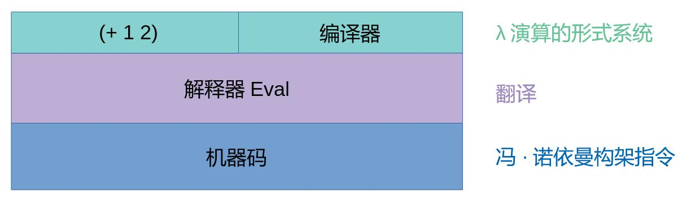
3.16 模仿游戏 总结的总结
总结的总结：
1 LISP解释器在通过改变寄存器状态来完成计算的通用图灵机上实现了一个纯数学理论上（而非工程化）的函数运算求值系统
2 LISP解释器在通用图灵机上实现了另一个图灵机

Slide 31
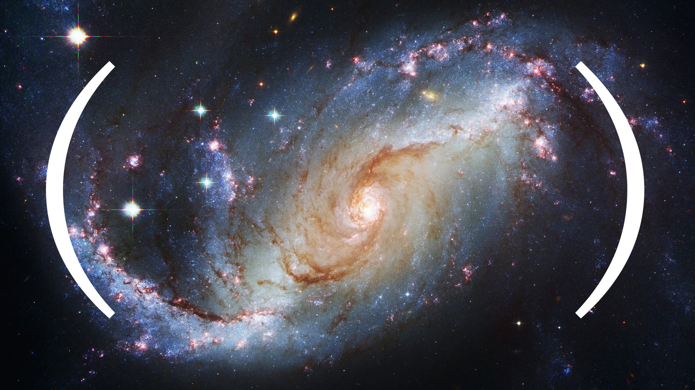
4 函数式编程概要

Slide 32
4.1 函数
数学上的函数是这样的：f : 参数→函数值
程序中函数是这样的：f : (参数，外部变量)→(函数值，副作用)
“函数” == “lambda”

Slide 33
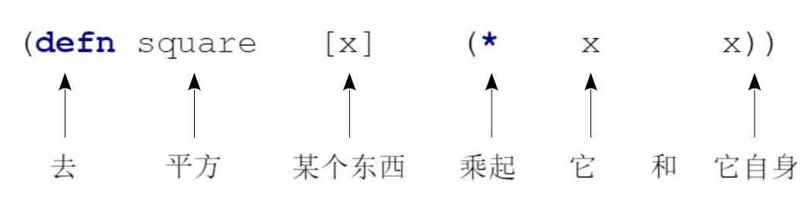
4.2 LISP

Slide 34
4.3 再说函数1
(defn sqrt [x] (the y (and (>= y 0) (= (square y) x))))

Slide 35
4.4 再说函数2 牛顿逐步逼近法
这一方法告诉我门，如果对x的平方根的值有一个猜测y，那么就可以通过执行一个简单的操作去得到一个更好的猜测：
只需要求出y和x/y的平均值（它更接近实际的平方根值）。这一平方根算法实际上是牛顿法的一个特例，牛顿法是一种寻找方程的根的通用技术。
猜测 | 商 | 平均值
1 | 2/1=2 | (2+1)/2=1.5
1.5 | 2/1.5=1.3333 | (1.3333+1.5)/2=1.4167
1.4167 | 2/1.4167=1.4118 | (1.4167+1.4118)/2=1.4142
1.4142 | ... | ...

Slide 36
4.5 总结-函数式语言中的函数
函数是运算元
在函数内保存数据
函数内的运算对函数外无副作用

Slide 37
4.6 clojure编程语言介绍
内涵与外延
数据类型
不变性
同向性
宏
函数
接口
clojure.typed

Slide 38
感谢大家💖🥂
更好的语言
更有效的表达自己

